Slide 1
ENERGÍA
LA ENERGÍA ES EL CONSTITUYENTE MAS IMPORTANTE DEL ALIMENTO, CON UN COSTO TOTAL MAYOR QUE CUALQUIERA DE LOS DEMÁS COMPONENTES DE LA RACIÓN

Slide 2
INTRODUCCIÓN
NECESIDADES DE ENERGÍA:
MANTENIMIENTO METABÓLICO (SISTEMAS VITALES – cardiaco –pulmonar –nervioso – muscular – renovación y síntesis celular)
CRECIMIENTO
GESTACIÓN
LACTACIÓN
TERMOGÉNESIS

Slide 3
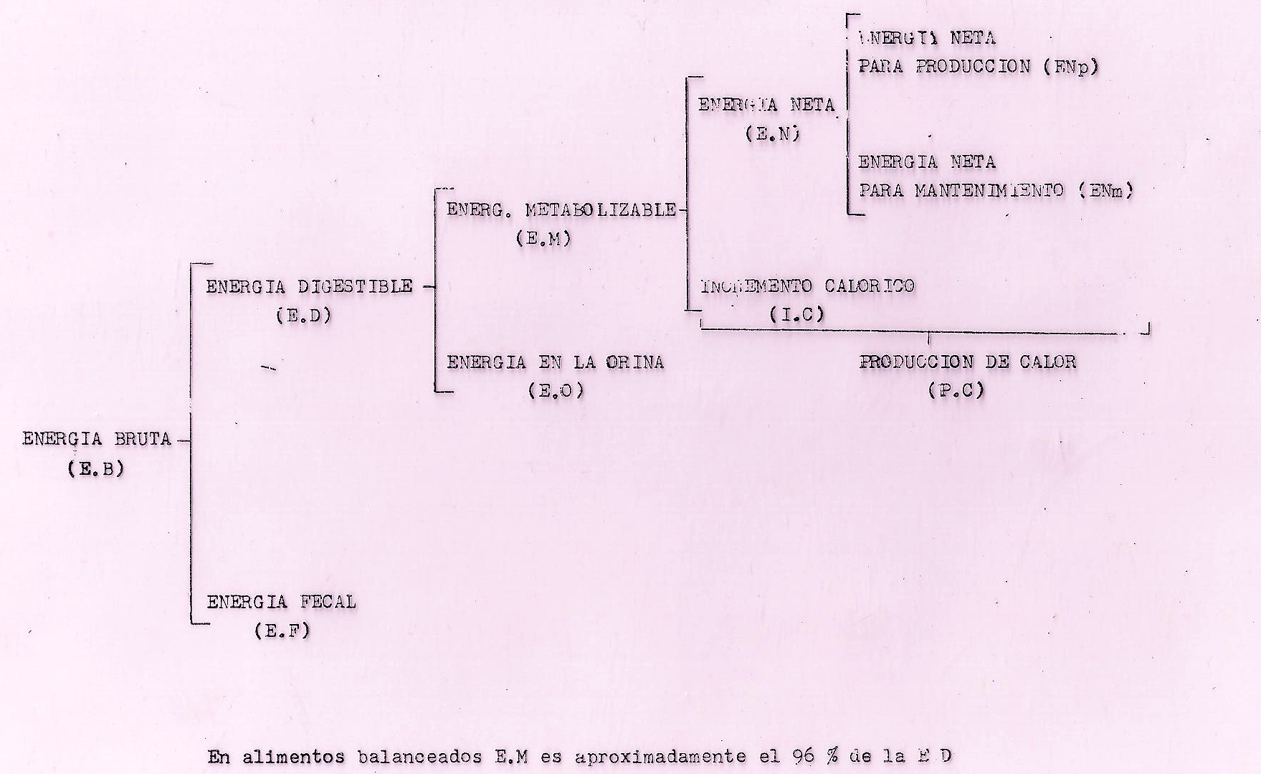
PARTICIÓN DE LA ENERGÍA

Slide 4
FUENTES DE ENERGIA
Se produce por oxidación de carbohidratos , grasas y proteínas
Carbohidratos: elaborados a partir de glucosa y celulosa
Fibrosos: celulosa, hemicelulosa y lignina (complejos,
no digestibles )
Feculosos: (complejos, pero digestibles 95%)
-Polisacáridos : almidón (amilasa y aminopectina)
-Disacáridos: (lactosa, sacarosa, maltosa)
-Monosacáridos: (glucosa, fructosa, manosa y galactosa)

Slide 5
Grasas y aceites:
Buena digestión( lipasas y sales biliares), son absorbidos como ac grasos y glicéridos
Aceites mayor digestión que grasas duras, suelen depositarse sin ninguna alteración tal como se suministraron en la dieta
Proteinas:
El proceso de desaminacion de las proteínas no es eficiente para la provisión de energía, incluso el catabolismo de estas proteínas conlleva un gasto energético.
Glucógeno: reserva propia de glucosa en los órganos de los animales

Slide 6
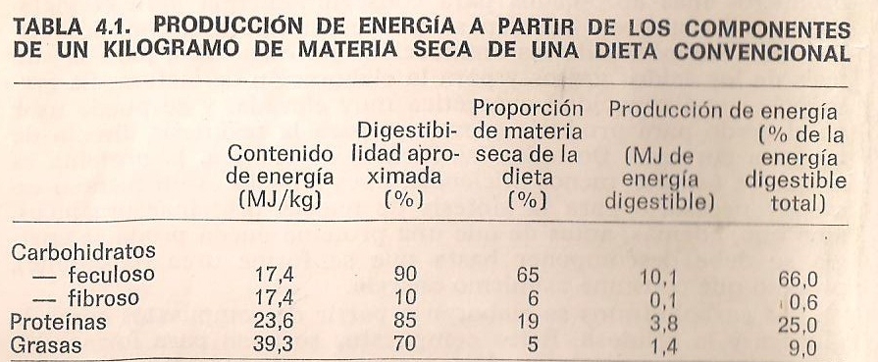

Slide 7
Un poco de quimica !!!!
La energía utilizada por el organismo proviene del A.T.P (adenosin tri fosfato)
Una vez utilizado es recuperado debido a la presencia de la energía contenida en los carbohidratos, a través de un proceso denominado GLUCOLISIS
Este proceso desdobla la glucosa y al ingresar al ciclo de Krebs se genera A.T.P
Estas reacciones se catalizan con la presencia de enzimas y co-factores como minerales y vitaminas

Slide 8
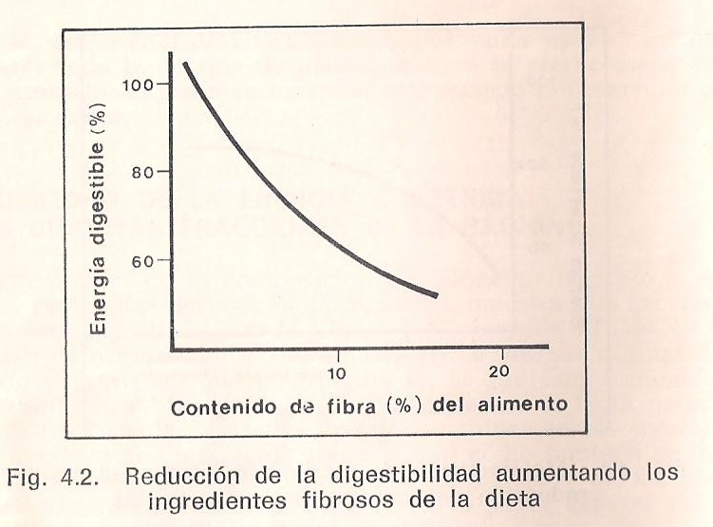
Digestibilidad de la energia
A) Tipo de carbohidrato
B) Tamaño de partícula

Slide 9
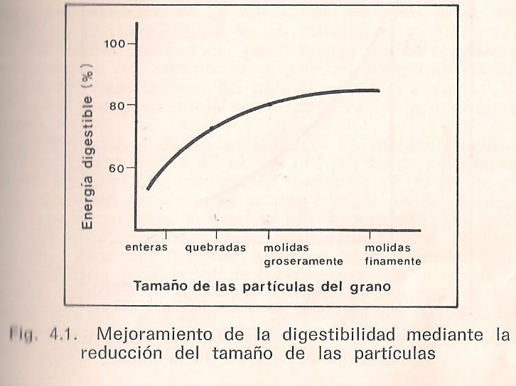

Slide 10
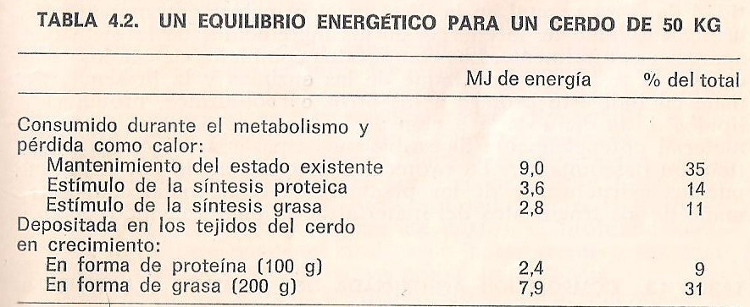
Balance energético
Unidades:1 MJ = 238 Kcal
Para un kg de carne magra : 14 MJ (mantenimiento y deposito)
Para un kg de grasa 49 MJ (mantenimiento y deposito)

Slide 11
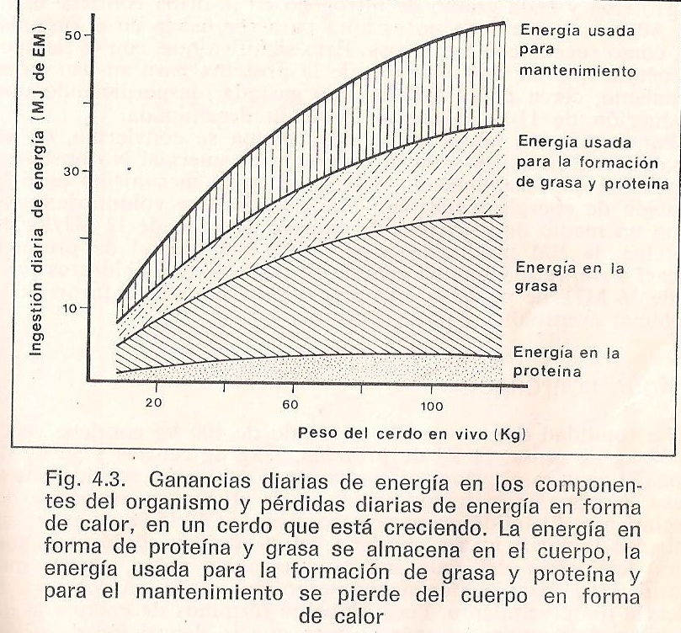

Slide 12
Balance energético
Energía 100%
Perdidas Metabólicas
Depositado en grasa y carne
Perdidas metabólicas 60%
35% mantenimiento
25 % estimulo de formación de tejidos
Depositado 40%
Proteína 9%
Grasa 31 %

Slide 13
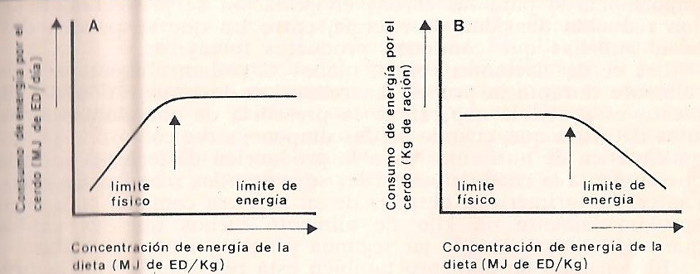
Regulación del consumo voluntario

Slide 14
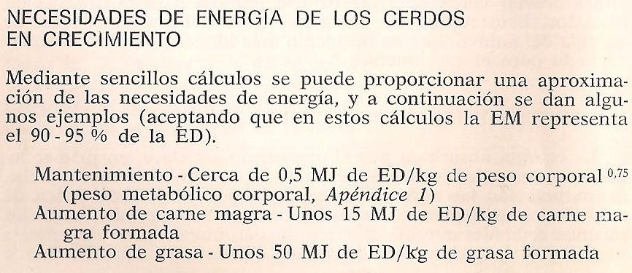
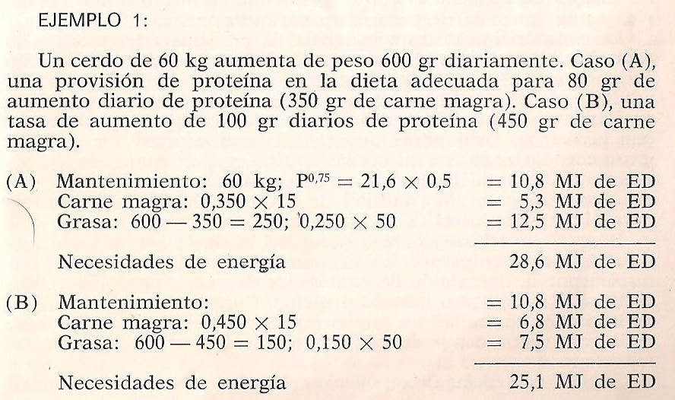
Necesidades de energia

Slide 16
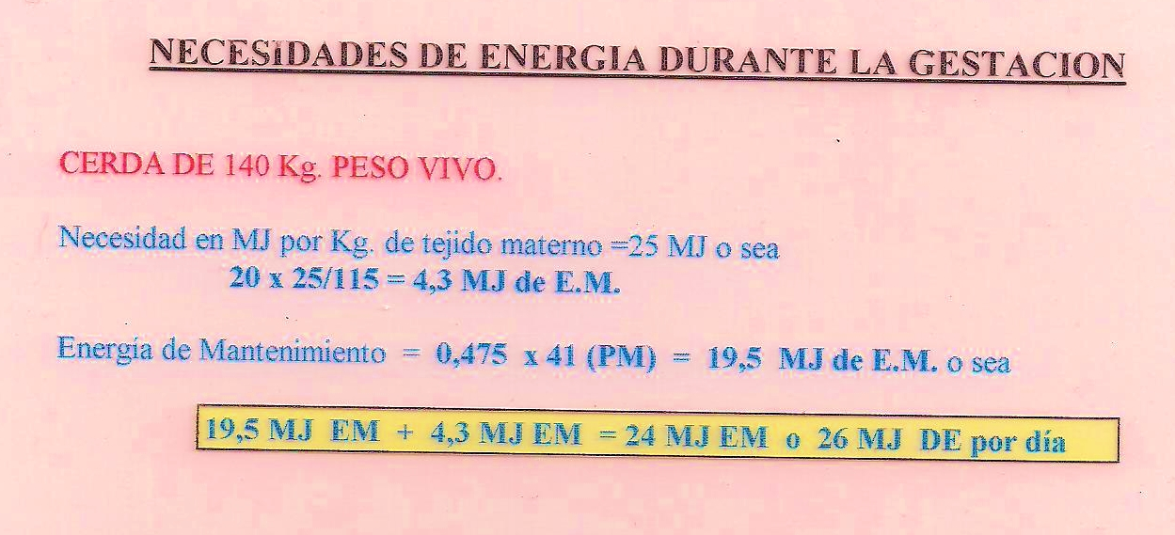
GESTACIÓN

Slide 17
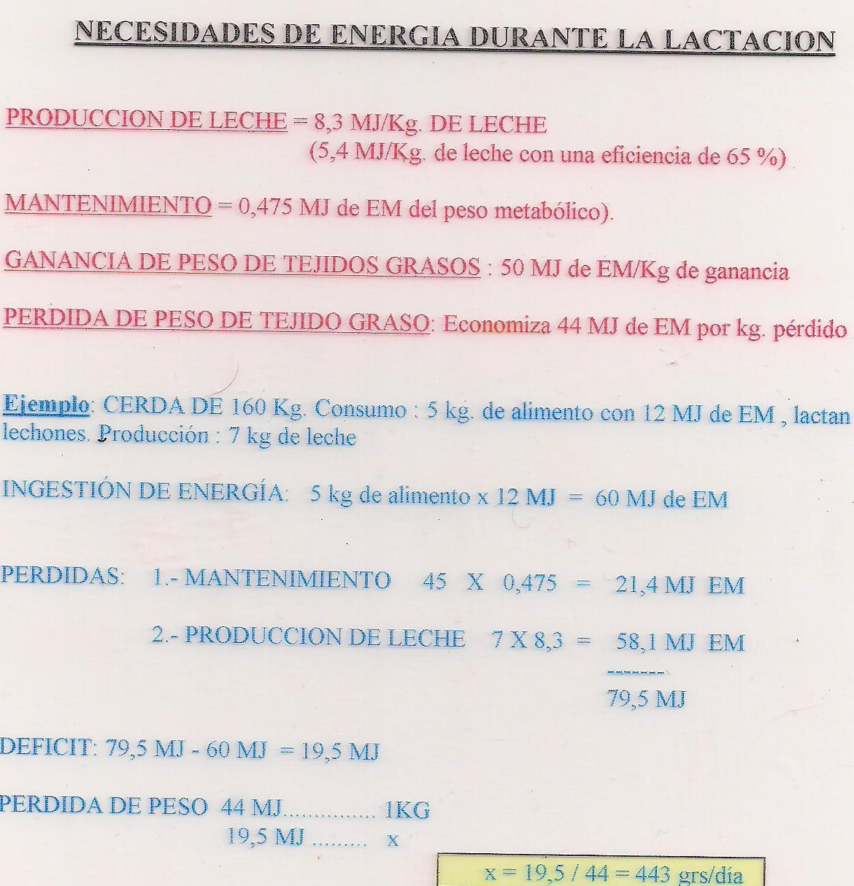
LACTANCIA

Slide 18
PROTEÍNA
LA PROTEÍNA ES ESCASA, POR LO QUE EL ESFUERZO EN TODO CUANTO SE REFIERE A NUTRICIÓN LA PORCINA ESTA ORIENTADO A MINIMIZAR LOS INCONVENIENTES EN QUE SE INCURRE COMO CONSECUENCIA DE LA INEFICIENCIA PARA TRANSFORMAR LA PROTEÍNA DEL ALIMENTO DE LOS CERDOS EN CARNE

Slide 20
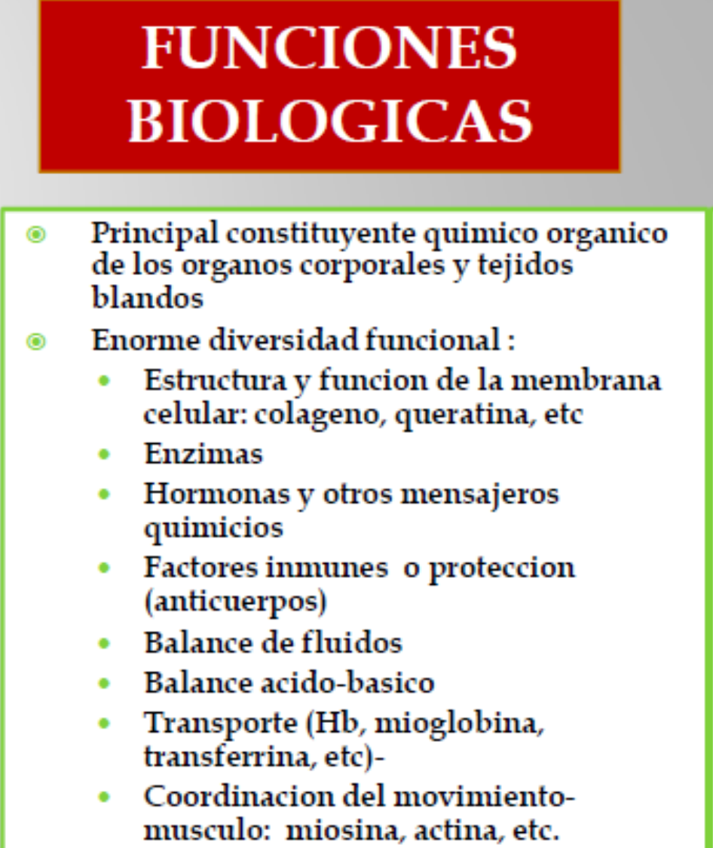
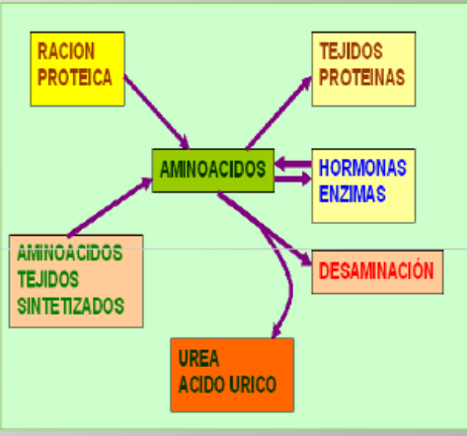

Slide 21
Efectos de la Carencia de Proteínas (Carencia de aminoácidos)
Disminuye el Aumento diario de Peso (AD).
Desmejora la Conversión del Alimento.
Mayor proporción de grasa en las reses o carcasas.
Mayor susceptibilidad a las enfermedades.
La proteína “desequilibrada” disminuye el apetito.
Requerimientos metabólicos y dietarios de aminoácidos (monogástricos).
Los cerdos son animales monogástricos por lo que tienen no solo requerimientos de aminoácidos metabólicos como todos los animales de granja, sino que tienen también requerimientos de aminoácidos específicos que deben estar presentes en la dieta. A diferencia de los rumiantes carecen de la flora necesaria para asimilar el nitrógeno no proteico (NNP).

Slide 22
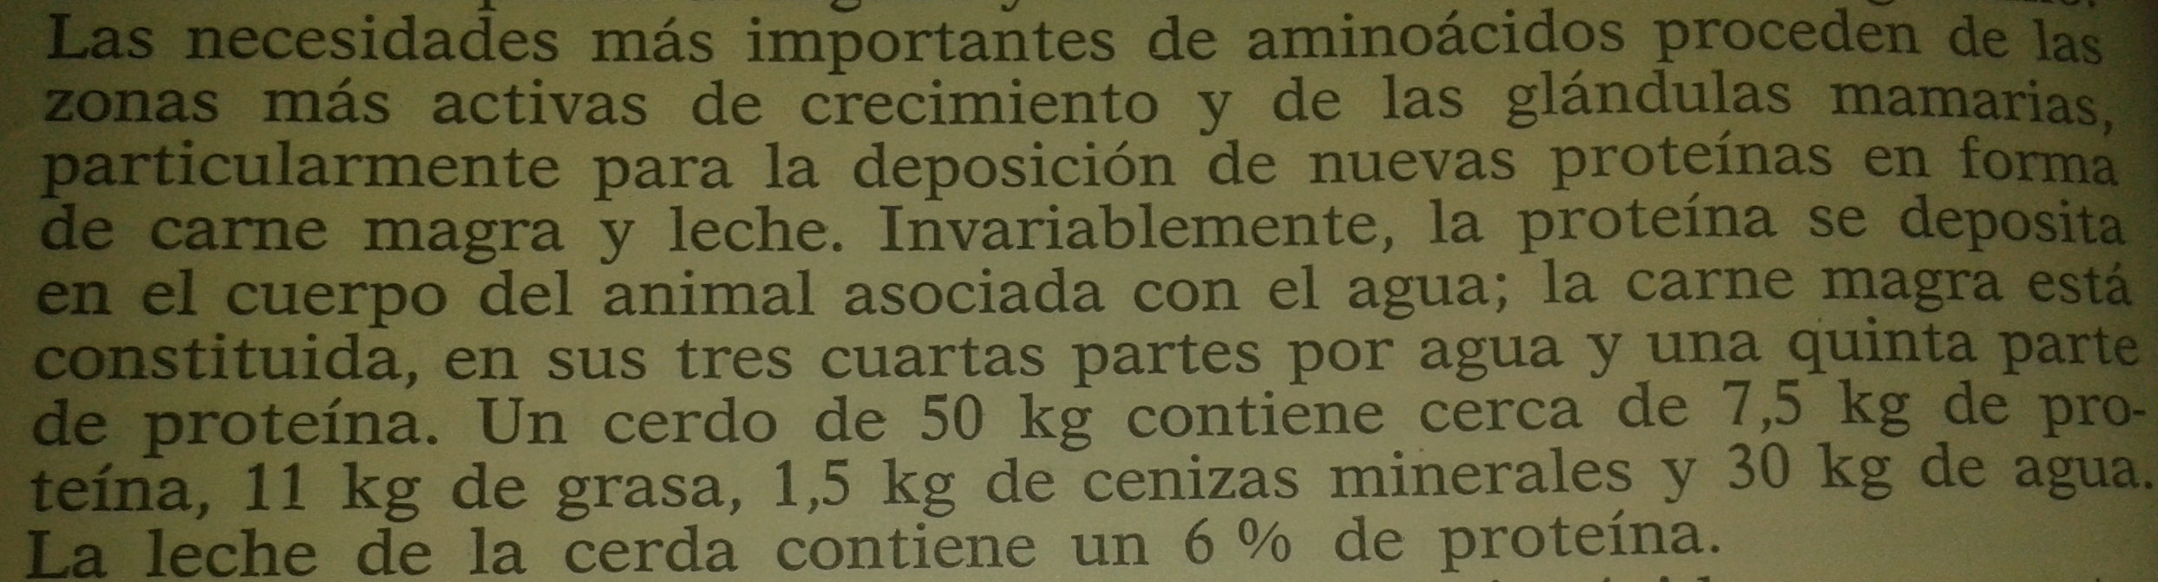

Slide 23
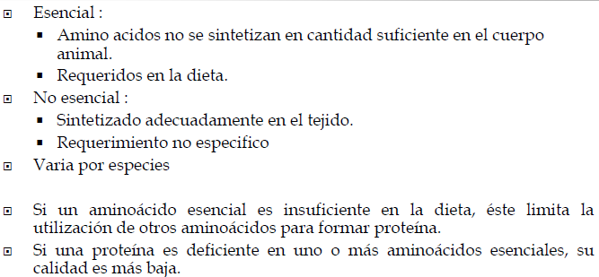
AMINOÁCIDOS ESENCIALES Y NO ESENCIALES

Slide 24
AMINOACIDOS:
ESENCIALES | NO ESENCIALES
1- LISINA | 1- GLICINA
2- TRIPTOFANO | 2- SERINA
3- METIONINA | 3- ALANINA
4- VALINA | 4- ASPARININA
5- HISTIDINA | 5- ACIDO ASPARTICO
6- FENILALANINA | 6- ACIDO GLUTAMICO
7- LEUCINA | 7- GLUTAMINA
8- ISOLEUCINA | 8- CISTINA
9- TREONINA | 9-PROLINA
10- ARGININA | 10- TIROSINA

Slide 25
BALANCE DE AMINOÁCIDOS
CALIDAD DE PROTEÍNA: difieren considerablemente en su valor nutricional, estableciendo valor nutricional o calidad a la composición de aminoácidos especialmente de el contenido de aa esenciales.
VALOR BIOLÓGICO: valor numérico que relaciona el equilibrio de aa esenciales de la proteína de la ración y las necesidades de aa esenciales del cerdo.

Slide 26
PROTEÍNA IDEAL
PERFIL OPTIMO EN LA DIETA DE AA ESENCIALES QUE SE CORRESPONDEN CON LA NECESIDADES DE LOS ANIMALES
RELACIÓN PERFECTA DE AA ESENCIALES NECESARIOS PARA MANTENIMIENTO Y PRODUCCIÓN.
SE INTENTA REDUCIR LOS EXCESOS DE PROTEÍNA EN LA DIETA Y ASÍ DISMINUIR SU EXCRECIÓN.
SE TOMA A ALA LISINA COMO AA DE REFERENCIA ASIGNÁNDOLE UN VALOR 100 Y EXPRESANDO LOS DEMÁS AA EN FORMA RELATIVA A ESTE VALOR.

Slide 27

AMINOACIDO | % DE LA LISINA
Lisina | 100
Metionina + Cistina | 63
Treonina | 72
Triptófano | 18
Isoleucina | 60
Leucina | 110
Histidina | ND
Fenil Alanina - Tirosina | 120
Valina | 75
L
.

Slide 28
AMINOACIDOS LIMITANTES

Slide 29
Fuente: Hays, V., 1977.En Cunha, T., 1977, Swine Feeding and Nutrition
Tabla 5- Aminoácidos limitantes para los cerdos
Alimento | Orden de Limitación
 | Primero | Segundo | Tercero
Harina de Soja | Metionina | Treonina | Valina
Harina de Carne y Hueso | Triptófano | Metionina | Isoleucina
Maíz | Lisina | Triptófano | Isoleucina
Sorgo | Lisina | Treonina | Metionina
Trigo | Lisina | Treonina | Metionina
Cebada | Lisina | Treonina | Metionina
Maíz + Harina de Soja | Lisina | Metionina | Treonina

Slide 30
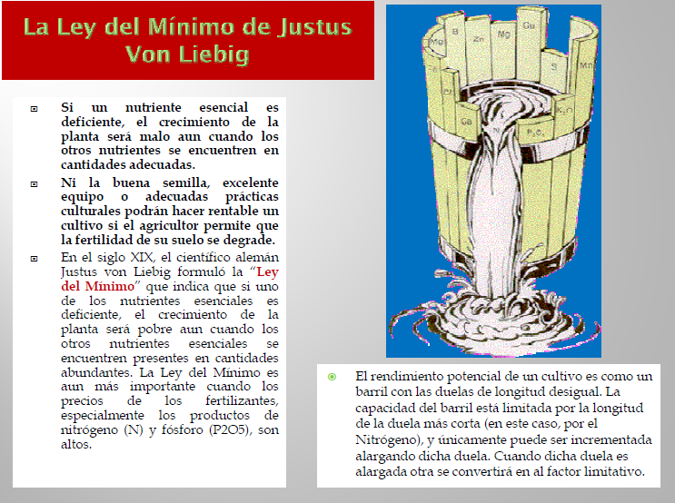

Slide 31
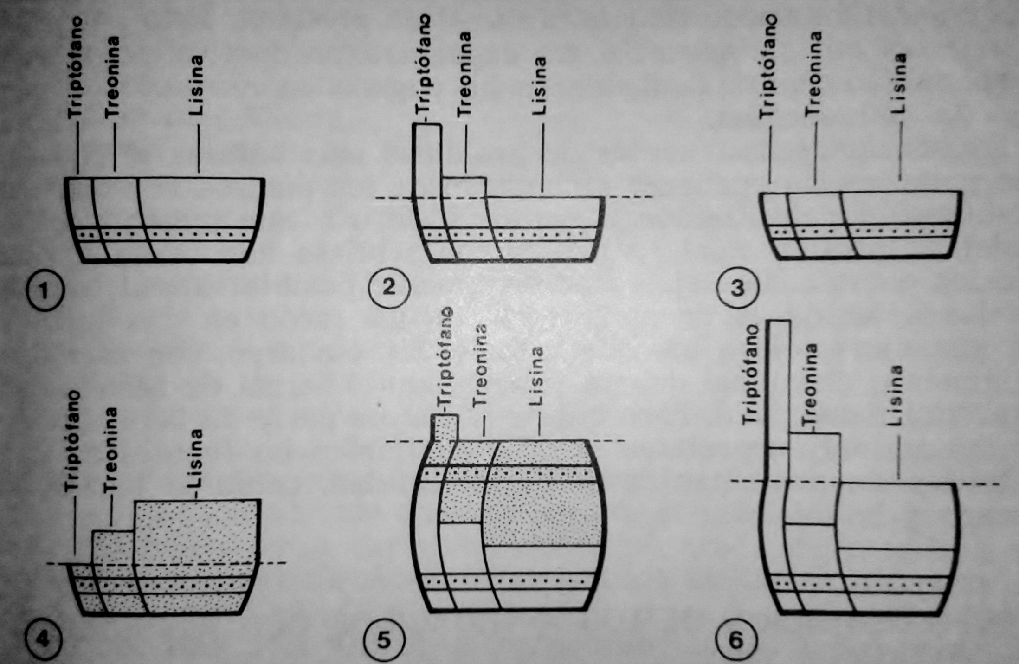

Slide 32
Toxicidad. Desequilibrio y Antagonismo de los Aminoácidos.
Antagonismos: Algunos aminoácidos compiten más fuertemente que otros para ser absorbidos en el intestino delgado y para la reabsorción en el túbulo renal. Ejemplo: Arginina y Lisina. Un exceso de Arginina impediría la absorción de la Lisina, aunque esta esté presente en cantidades adecuadas. Otro antagonismo es para Leucina / Isoleucina – Valina.
Esto se evitaría formulando una dieta o alimento balanceado con su proteína equilibrada, en la que el perfil o relación de los aminoácidos entre sí corresponda con la Proteína Ideal.
Sin embargo en los cerdos, se ha comprobado por ejemplo que para el par Arginina – Lisina el exceso de Arginina debe ser muy grande para afectar la absorción de Lisina. Es poco probable que excesos de esa magnitud ocurran en las dietas usadas corrientemente.
La toxicidad se refiere a efectos tóxicos de los aminoácidos aunque deberían estar en niveles muy altos para que eso ocurra. Esto solo ocurrirá por errores en las cantidades de aminoácidos sintéticos incluidos o dosificados en el alimento balanceado. La Metionina sería el aminoácido más toxico.

Slide 33
DIGESTIBILIDAD DE LA PROTEÍNA Y DE LOS AMINOÁCIDOS
DIFERENCIA ENTRE LO CONSUMIDO Y LO EXCRETADO
DIGESTIBILIDAD DE LA PROTEÍNA VARIA DEL 75 AL 90 %
FACTORES QUE LO AFECTAN:
-TAMAÑO DE PARTÍCULA
-VELOCIDAD DE PASO
-DAÑO POR CALOR
-INHIBIDORES DE LAS ENZIMAS PROTEOLÍTICAS

Slide 34
DIGESTIBILIDAD FECAL APARENTE
- Digestibilidad Fecal Aparente
Se puede medir la digestibilidad de la proteína o de los aminoácidos suministrando a cerdos experimentales en jaulas de metabolismo una cantidad medida de proteína o aminoácidos y midiendo luego de un tiempo la cantidad que se encuentra en las heces. Restando lo excretado a lo ingerido y dividiendo por lo ingerido, multiplicando por 100, se obtiene la Digestibilidad Fecal Aparente (DFA) en porcentaje. (100 x (Proteína consumida – Proteína en Heces/ Proteína Consumida).
Es una Digestibilidad Aparente porque lo excretado contiene las perdidas endógenas. Los aminoácidos y las proteínas endógenas consisten en las secreciones gástricas, pancreáticas y biliares, restos celulares de la mucosa, amonio y urea endógenos. Las dietas convencionales tiene una Digestibilidad Aparente de la Proteína del 80 % aproximadamente. Por ejemplo con 200 gr de proteína ingerida se encontraron 40 gr de proteína en las heces, (20 gr. de proteína indigestible mas 20 gr. de proteína endógenas). La proteína realmente absorbida fue 180 gr. DFA= 100 (200 – 40 / 200)= 80 %

Slide 35
Digestibilidad en ileo terminal
La mayoría de las proteínas de la dieta no son totalmente digeridas y los aminoácidos no son totalmente absorbidos. Además no todos los aminoácidos absorbidos están disponibles metabólicamente.
Por ejemplo los aminoácidos en algunas proteínas tales como los productos lácteos están casi totalmente biodisponibles, mientras que en otras proteínas, como ciertas semillas vegetales, lo están mucho menos (Lewis and Bayley, 1995); Moehn et al., 2007; Adeola, 2009).
El método primario o principal para determinar la digestibilidad de los aminoácidos ha sido medir la proporción del aminoácido en la dieta que ha desaparecido del intestino delgado recuperando la digesta en el íleo terminal.
La determinación de la digestibilidad de los aminoácidos a nivel ileal se reconoce como mucho más precisa que su determinación a nivel fecal debido a la alta actividad metabólica de la micro flora en el intestino grueso, que lleva a una modificación del perfil de aminoácidos no digeridos de la dieta. La mayor parte de los aminoácidos son absorbidos en el intestino delgado, a pesar de que todavía no está totalmente aclarado si en el colon pueda ocurrir algún grado de absorción de aminoácidos (Yongfei Wang et al., 2012).

Slide 36
Tabla 6. Digestibilidades en el íleon de la proteína, lisina y treonina para diferentes alimentos suministrados Ad libitum. En Porcentajes (Valores aproximados)
Alimento | Proteína | Lisina | Treonina
Maíz | 80 | 78 | 72
Cebada | 75 | 74 | 69
Trigo | 84 | 77 | 76
Avena | 60 | 70 | 55
Sorgo | 75 | 81 | 72
Afrecho de Trigo | 62 | 70 | 55
Harina de Pescado blanco | 80 | 88 | 82
Harina de Carne y Hueso | 62 | 58 | 53
Leche en Polvo descremada | 86 | 92 | 83
Pellets de harina de soja (44 % PB) | 80 | 85 | 77
Harina de colza | 70 | 75 | 70
Harina de Girasol decorticada | 73 | 69 | 67
Por ejemplo observemos en la Tabla anterior la baja digestibilidad de la Lisina en la Harina de Carne y Hueso (58 %). Solo el 58 % de la lisina total presente en este alimento estaría biológicamente disponible para ser absorbida en el intestino delgado y participar de la síntesis proteica.

Slide 37
Relaciones de los Aminoácidos con Otros Nutrientes.
- Metionina - Cistina. La Cistina puede “ahorrar” hasta un 50 % del requerimiento de Metionina + Cistina.
- Metionina – Colina. La metionina puede donar grupos metilo para la síntesis de colina, una vitamina del grupo B. La colina interviene en el metabolismo de las grasas en el hígado y su deficiencia produce lo que se denomina “hígado graso”.
- Triptófano – Niacina. La Niacina o ácido nicotínico es una vitamina del grupo B. Su carencia provoca una reducción del crecimiento, dermatitis y diarrea (Whittemore y Elsley. Alimentación practica del cerdo. AEDOS). 50 mgr. de triptófano se pueden convertir en un mgr. de ácido nicotínico.

Slide 38
Relación Aminoácidos - Energía. Relación Lisina - Energía.
El consumo voluntario de alimentos en los cerdos alimentados ad libitum o a discreción es afectado por la concentración de Energía Metabolizable (EM) de la dieta. Cuando la concentración o contenido de EM de la dieta es baja los cerdos aumentan su consumo de alimento.
Como consecuencia cambios en la concentración de EM afectan el consumo de nutrientes, incluyendo los aminoácidos. Por eso si queremos mantener constante la ingesta diaria de aminoácidos cuando cambian las concentraciones de energía del alimento balanceado, debemos paralelamente ajustar la concentración de aminoácidos de la dieta expresados en porcentajes.
Por ejemplo cuando se utilizan grasas o aceites para aumentar el contenido de energía de la dieta (Dietas de alta densidad energética) se debe también aumentar la concentración de los aminoácidos manteniendo constante la relación Lisina: Energía Metabolizable.

Slide 39
TABLA 8. RELACION LISINA: ENERGIA METABOLIZABLE
FUENTE: DEGUSSA AG, 1999. Feed Additives Division, D-60287 Frankfurt am Main. Alemania.
CATEGORIAS | E. M. | P. B. | LISINA TOTAL | LISINA:E. M.
 | Kcal/kg. | % | % | Gr. Lisina / Mcal E. M.
LECHONES
< 10 Kg. | 3.460 | 20.0 | 1,60 | 4,60
10-19 Kg. | 3.350 | 18,0 | 1,40 | 4.20
20-30 Kg. | 3.290 | 17.0 | 1,15 | 3.50
CRECIMIENTO-TERMINACION
20-40 Kg. | 3.220 | 16.0 | 1,05 | 3.30
40-70 Kg. | 3.150 | 14.5 | 0,95 | 3.00
70-105 Kg. | 3.100 | 13.5 | 0,82 | 2.60
CERDAS
Gestación | 2.870 | 12.5 | 0,70 | 2.40
Lactación | 3.150 | 16.5 | 1,00 | 3.20

Slide 40
FACTOR TIEMPO
LAS NECESIDADES DE PROTEÍNA SE FIJAN PARA UN PERIODO DE TIEMPO ( 24 HS) UN ABASTECIMIENTO DIARIO DE UNA CANTIDAD MENOR DE PROTEÍNA A LA QUE EL ANIMAL DEBE USAR ,DARA COMO RESULTADO UNA FALLA EN LA SÍNTESIS DE NUEVA PROTEÍNA
UN EXCESO DARA COMO RESULTADO UN AUMENTO DE LA EXCRECIÓN

Slide 41
AA SINTETICOS
REDUCEN EL COSTO
MANTIENEN RESULTADO PRODUCTIVO
REDUCEN EL NIVEL PROTEICO DE LA DIETA
LISINA: FORMA L (MONOCLOROHIDRATO) 98% FACTOR TIEMPO
METIONINA: FORMA DL HIDROXI METIONINA

